Slide 1
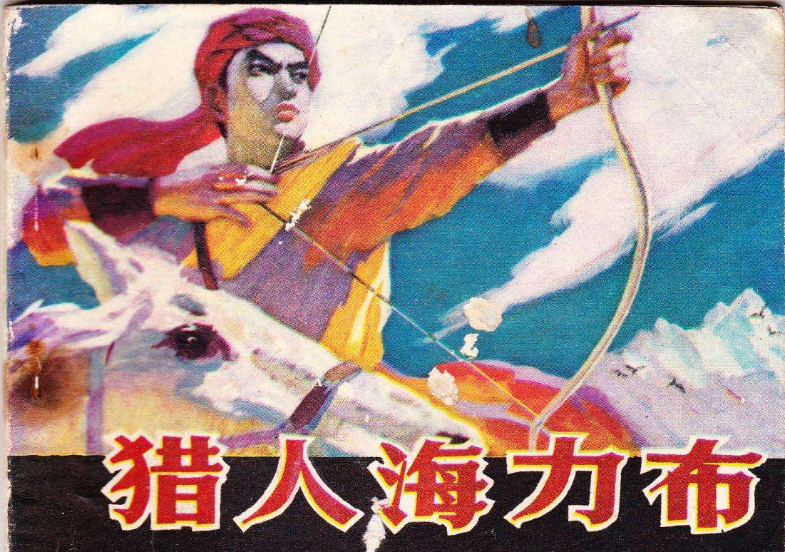
人教五年级上册
民间故事是一些长期流传于老百姓之间的故事。它们或者机智幽默，或者歌颂善良美好，或者感人至深。请同学们把自己喜欢的民间故事讲给同学们听。

Slide 2
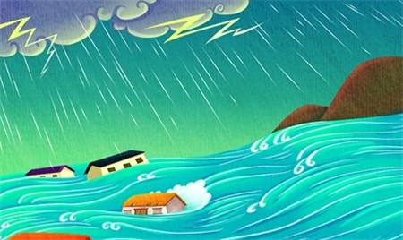
初读课文
小组活动，解决下列问题。
1.请同学们用自己喜欢的方式阅读课文。
2.在读课文的过程中，借助工具书或者向别人请教的方法理解生字词的意思。
3.在读课文的过程中，把握课文的主要内容，并给课文分段。

Slide 3
自学生字词
chóu zhēn dīng zhǔ tā jiāo
酬
珍
叮
嘱
塌
焦
shí huǎng yán huǐ fú
誓
谎
延
悔
扶

Slide 4
理清结构
课文总共可以分为四部分：
第一部分（1—2自然段）海力布热心帮助大家，大家都非常敬爱他。
第二部分（3—4自然段）故事的起因。写海力布救了小白蛇，小白蛇要报答他。
第三部分（5—8自然段）故事的经过，写海力布借助着宝石得到了可怕的消息，劝说乡亲们搬家。
第四部分（9—11自然段）故事的结果。写乡亲们得救了，人们世世代代纪念海力布

Slide 5
初步自学
1.自学提示：
（1）说说课文写了海力布的哪几件事？看谁用的字少。
写了海力布救白蛇、得宝石、救乡亲、变石头这几件事。

Slide 6
思考：故事的起因、经过、结果是怎样的？读后分别用一句话概括出来。
起因：海力布救了龙王的女儿，得到了宝石。
经过：海力布劝乡亲们搬家。
结果：海力布为了救乡亲，自己变成了石头

Slide 7
布置作业
1.背写课后生字。
3.熟读课文并练习复述课文。
2.思考：海力布是个怎样的人？

Slide 8
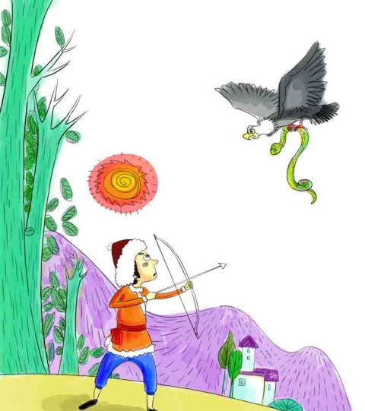
猎人海力布
第二课时

Slide 9
复习导入
上节课我们了解了这个故事的起因、经过、结果。我请一位同学再把这个过程讲一讲。

Slide 10
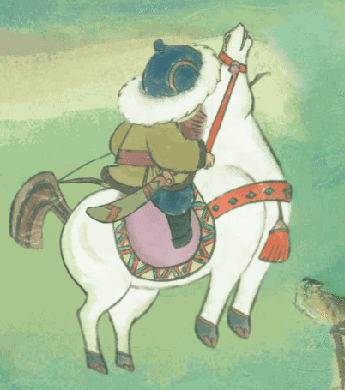
合作交流
1.快速默读课文，说一说：海力布是个怎样的人？从哪些地方可以看出来？
行动：把猎物分给大家
语言：告诉大家灾难就要到来
结论：通过语言、行动可以看出海力布是个热心助人，舍己救人的人。

Slide 11
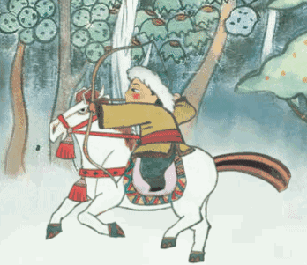
合作交流
2.人们对海力布怀有什么样的感情？
海力布把猎物分给大家，受到大家的尊敬。
当海力布变成石头后，大家非常后悔、非常悲痛。
通过这些重点词语和句子，可以看出大家非常喜爱海力布，因为他是那样善良，那样舍己为人。

Slide 12
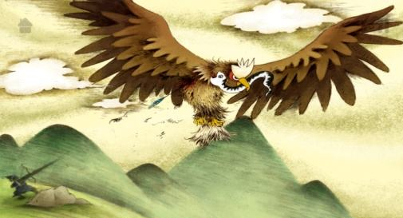
复述故事
海力布的故事多么感人，你们想不想把这个故事讲给别人听？
（1）交待清楚故事的起因、经过、结果。
（2）可以脱离课文，自己组织语言。重点部分可以用上书上的词句。
（3）讲故事要有表情、有感情。

Slide 13
升华情感
海力布在你的心目中留下了怎样的印象？你想对他说些什么？今后你会怎样对待身边的人？

Slide 14
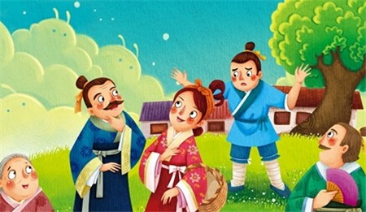
拓展延伸
仔细读读海力布劝说乡亲们赶快搬家的部分，分角色和同学演一演。

Slide 15
布置作业
1.把这个故事说给别人听。
2.找一找其它的民间故事读读。
3.根据课文内容，给那块叫“海力布”的石头写一段话，简要介绍它的来历。

Slide 17
板书设计
救白蛇
得宝珠
听鸟语
救乡亲
变石头
猎人海力布
善良 热心助人 舍己为人
大声朗读 默读 速读

